Slide 1
MACD指标交易战法
MACD指标即指数平滑异同移动平均线，最早由查拉尔.阿佩尔所创立，是运用快速(短期)和慢速(长期)移动平均线及其聚合与分离的征兆，加以双重平滑运算。给出交易买卖的信号，预测价格涨跌的技术分析指标。

Slide 2
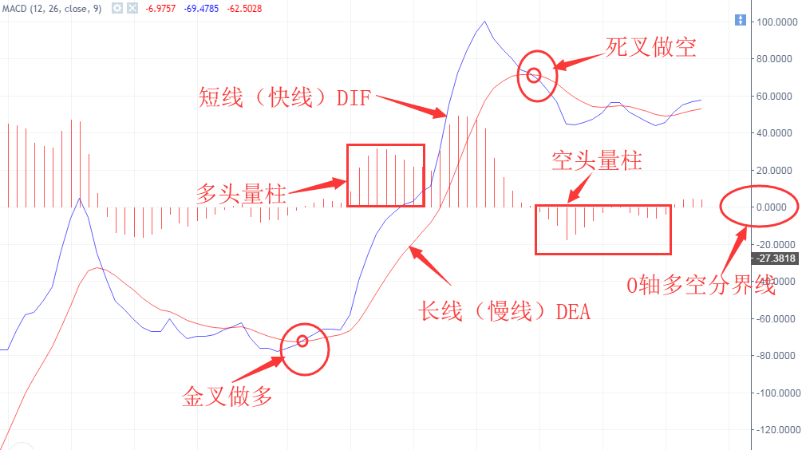
指标由短期均线DIF，长期均线DEA，红色能量柱（多头），绿色能量柱（空头），0轴（多空分界线）五部分组成。

Slide 3
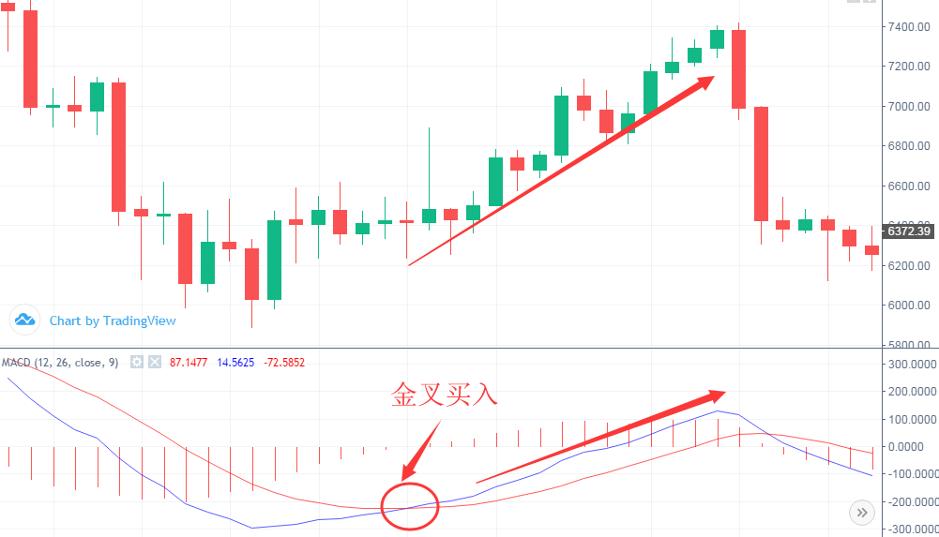
1、MACD金叉：DIF由下向上突破DEA,为买入信号。

Slide 4
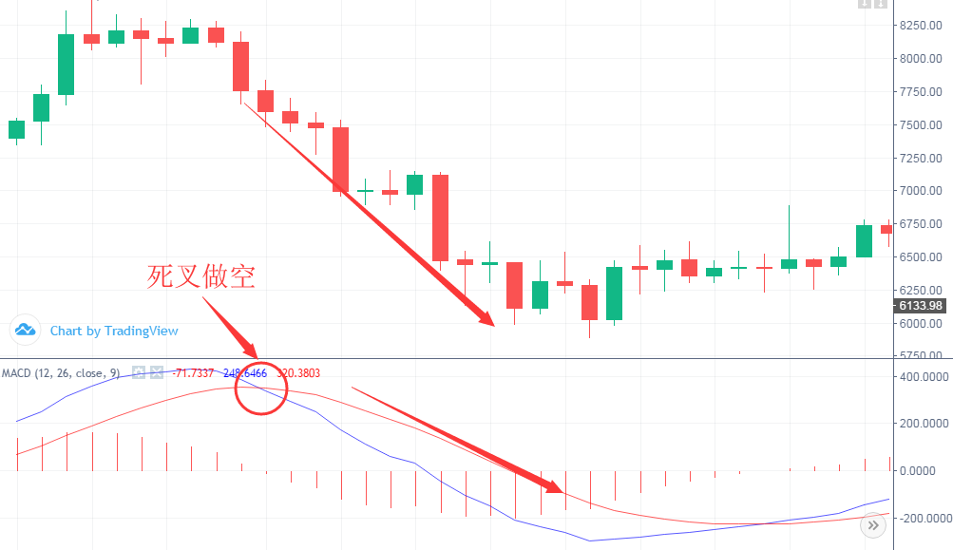
2、MACD死叉：DIF由上向下突破DEA,为卖出信号。

Slide 5
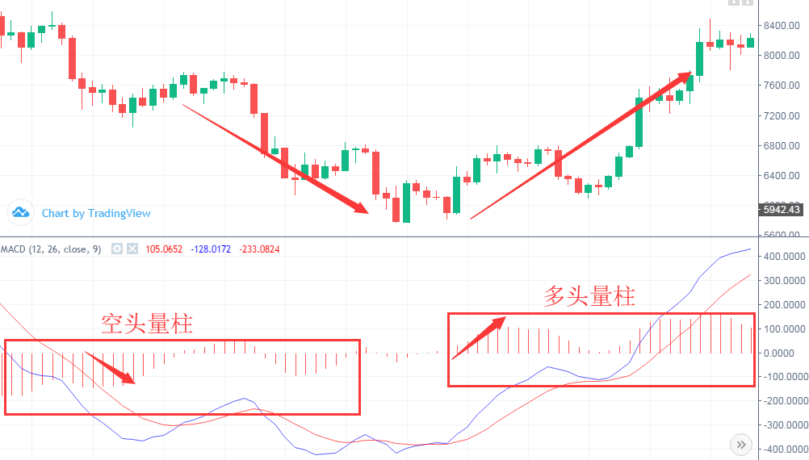
3、MACD绿转红：空头量柱渐弱转多头量柱市场由空头转为多头，可买入做多。

Slide 6
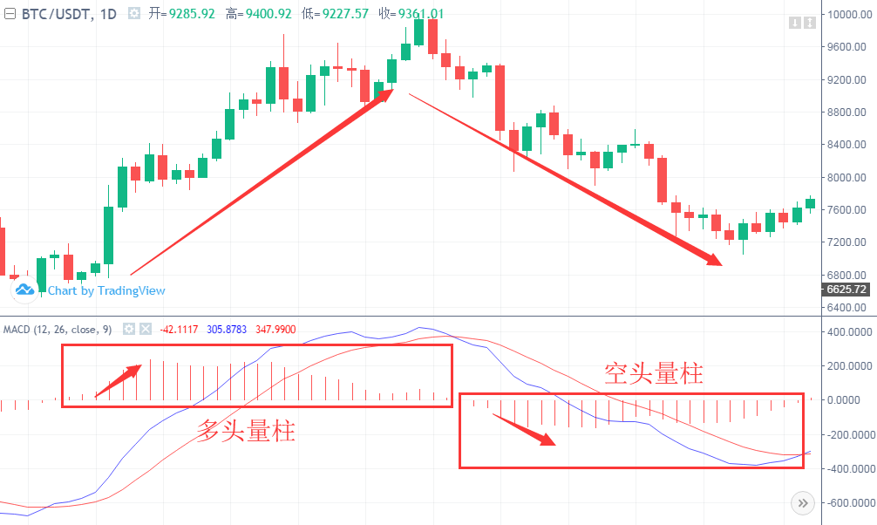
4、MACD红转绿：多头量柱渐弱转空头量柱市场由多头转为空头，可卖出做空。

Slide 7
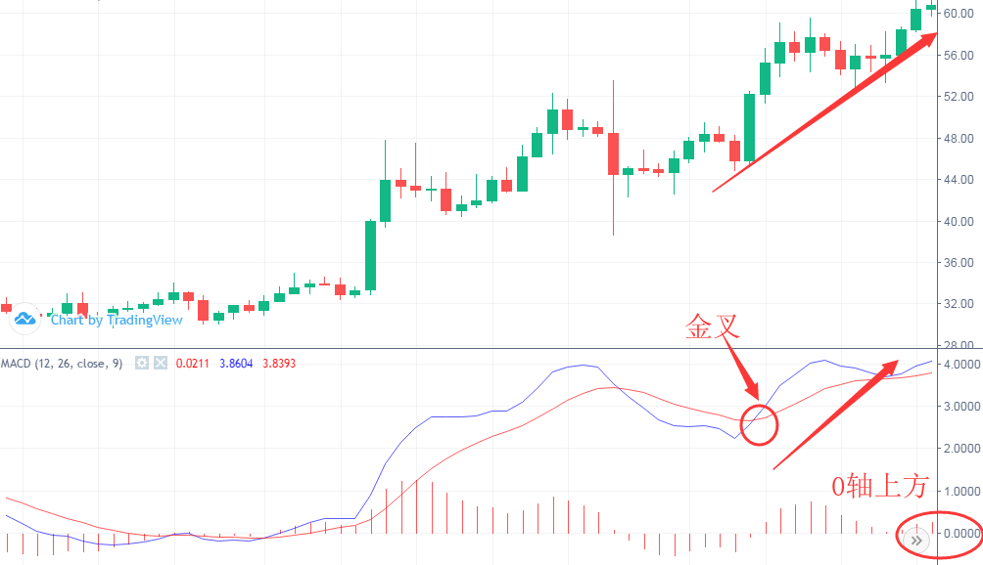
5、DIF与DEA均为正值,即都在零轴线以上时,大势属多头市场,DIF向上突破DEA,形成零轴上方金叉，可买入继续做多。

Slide 8
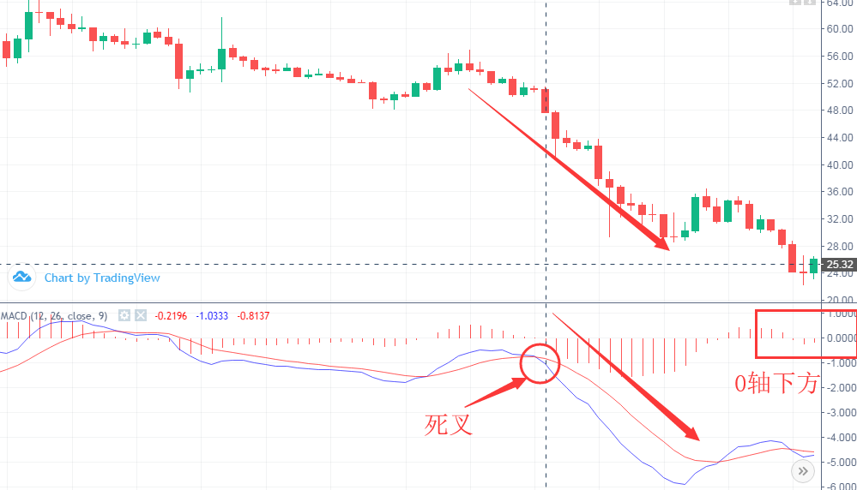
6、DIF与DEA均为负值,即都在零轴线以下时,大势属空头市场,DIF向下跌破DEA,可卖出继续做空。

Slide 9
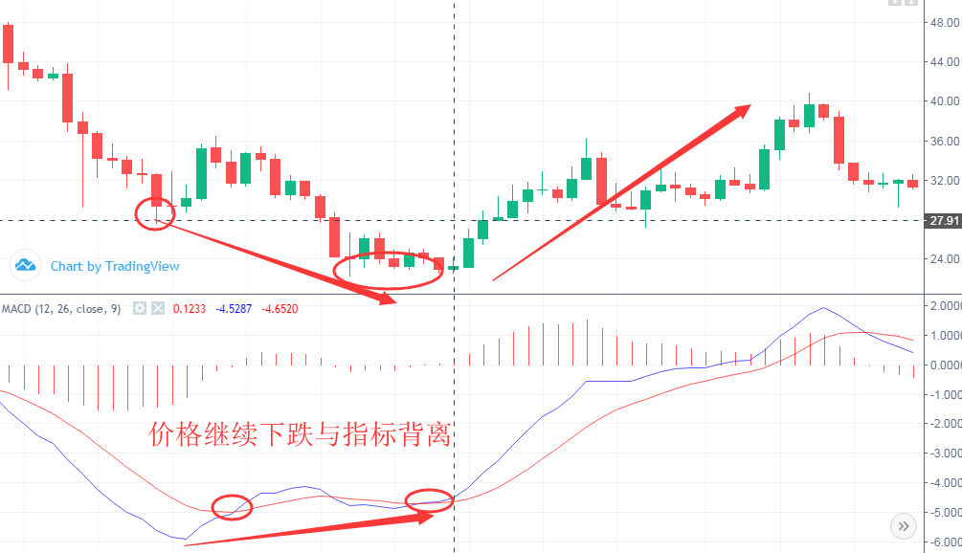
7、当MACD指标与K线趋势发生底背离时为反转买入做多信号。

Slide 10
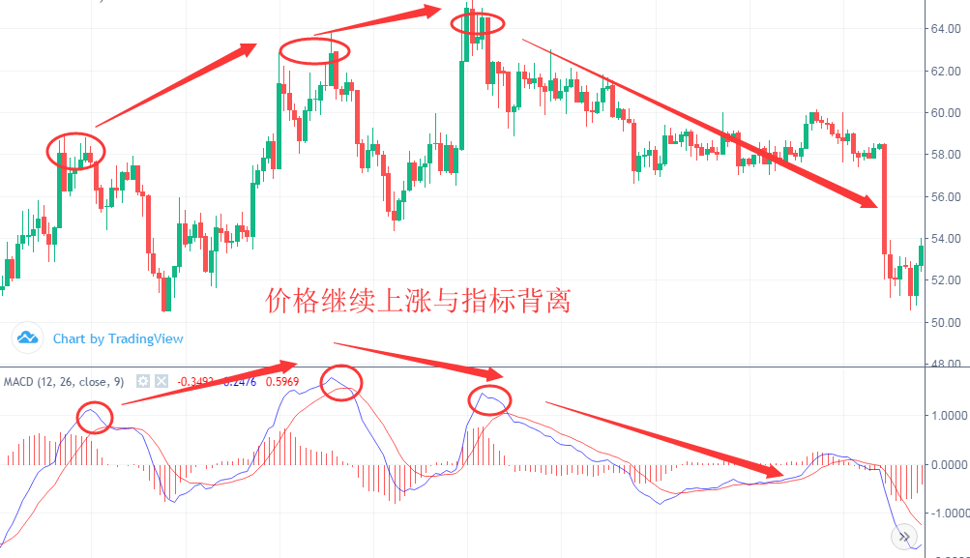
8、当MACD指标与K线趋势发生顶背离时为反转卖出做空信号。

